Slide 1
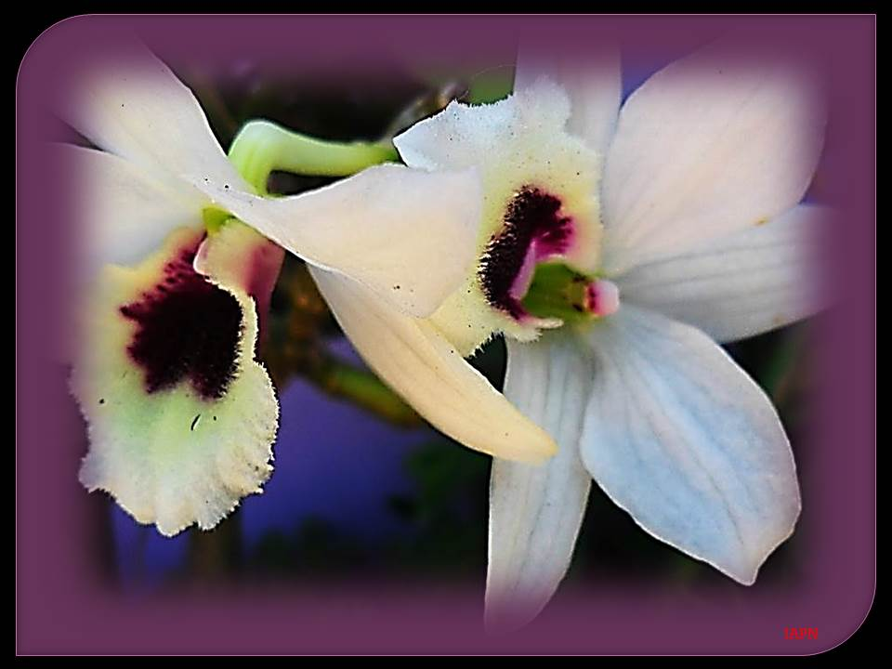
DESFILE DE FLORES- 02
CRIAÇÃO E FORMATAÇÃO
NORMA APARECIDA SILVEIRA DE MORAES
DIVULGAÇÃO
WWW.SERGRASAN.COM/
NORMASILVEIRAMORAESSLIDES

Slide 2
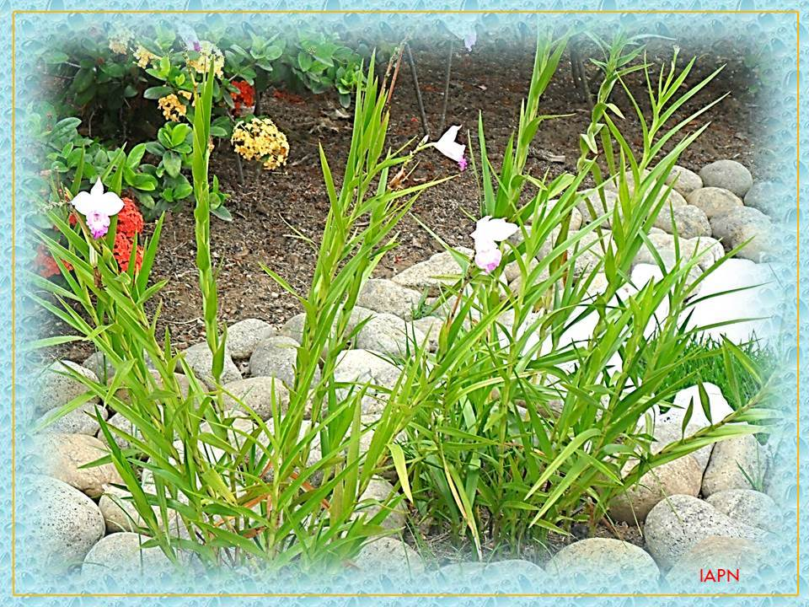
Segue então meu baú das flores
Minha alma fica tão encantada
Belas flores, de Deus, uns amores

Slide 3
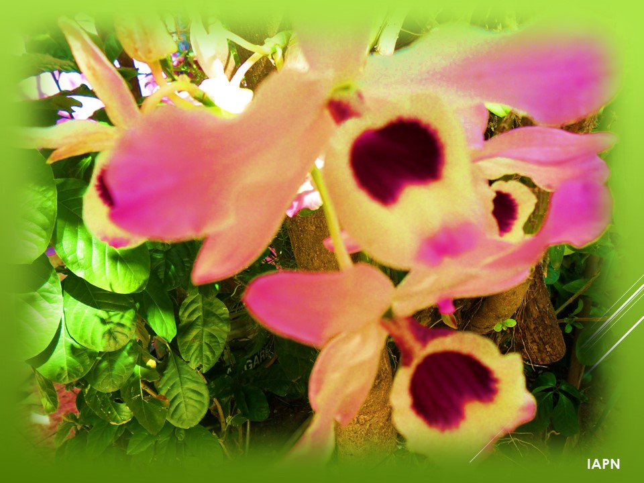
As orquídeas são tão exuberantes
São tão diversas e a todos encantam
Para dar de presente em qualquer instante

Slide 4
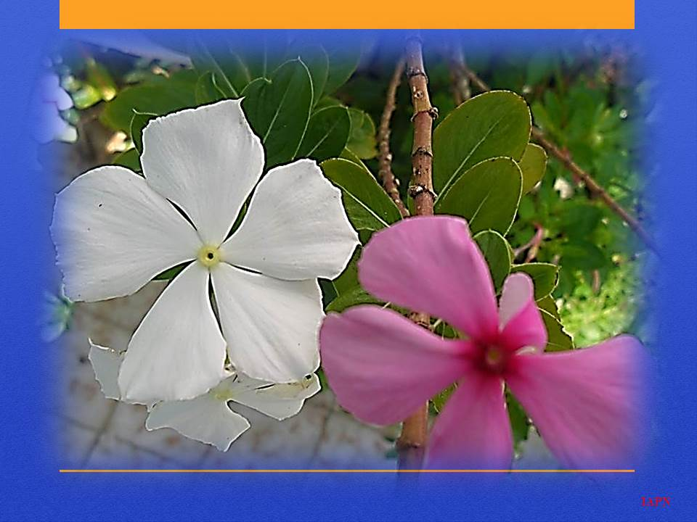
A flor desperta bons sentimentos
Como esta que está em todo lugar
Gerando sempre bons pensamentos
(Maria sem vergonha)

Slide 5
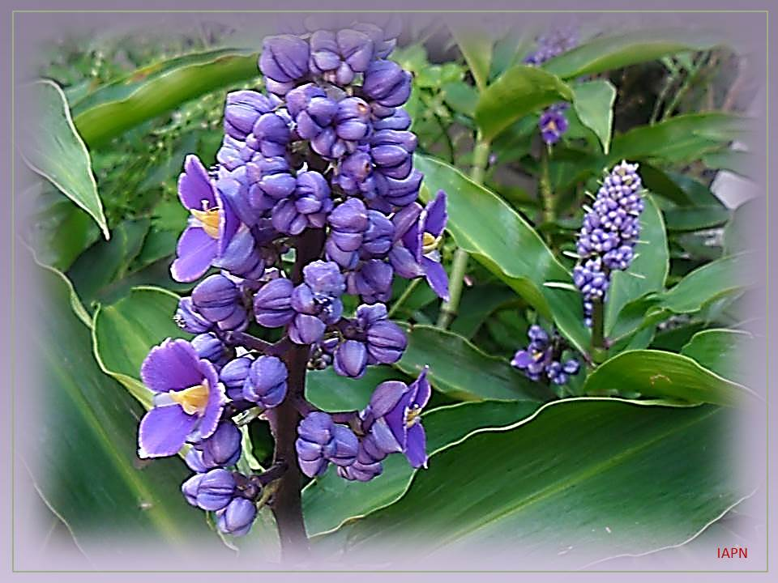
No meu jardim há flores sem nome
Porque ainda não sei como chama-la
Mas aprecio cada pétala sem codinome

Slide 6
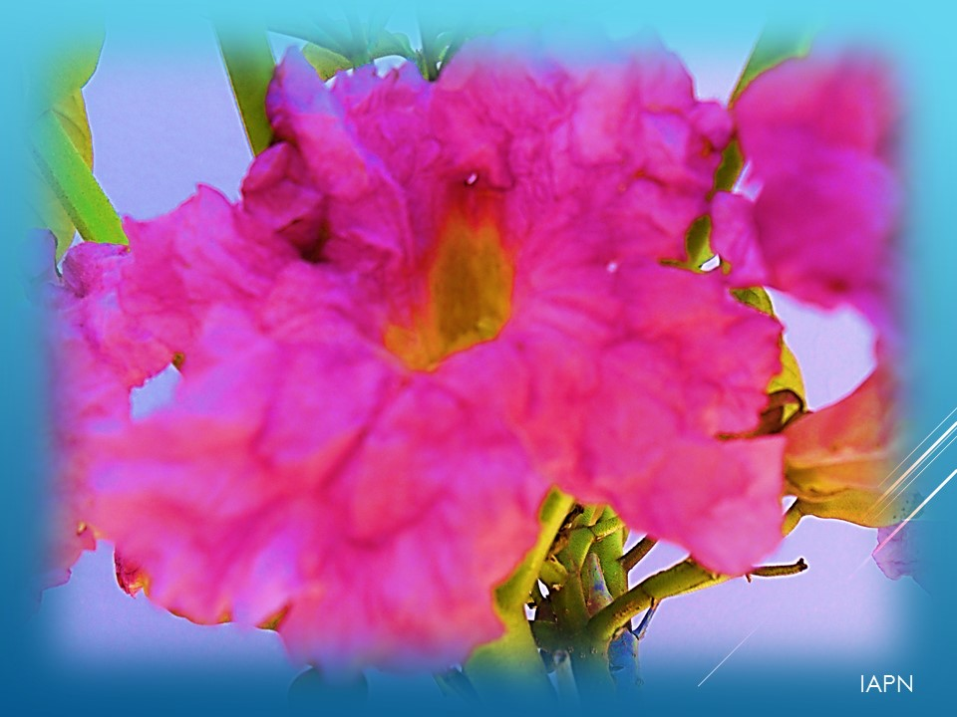
Aos Ipês tenho grande admiração
É a árvore símbolo do meu rincão
Tem várias cores que chamam atenção

Slide 7
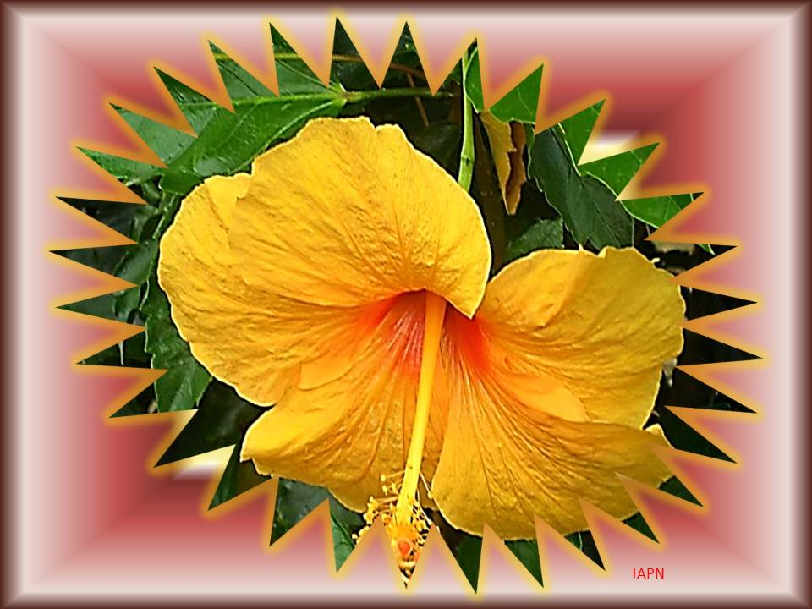
Os hibiscos adornam as cercas de beleza
Todos contemplam admirando as cores
São tantas variedade, parecem gentilezas

Slide 8
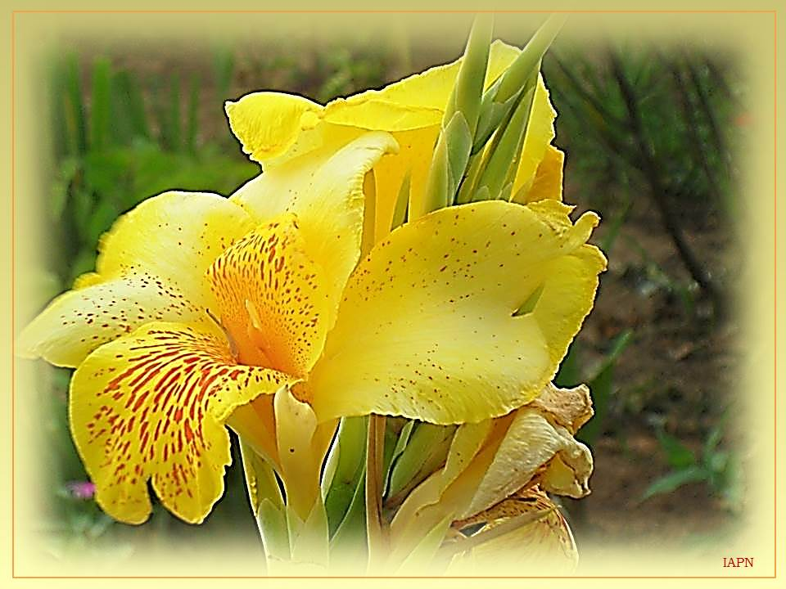
As bananeirinhas não ficam esperando
Estão sempre viçosas e verdinhas
Dando flores variadas vão adornando

Slide 9
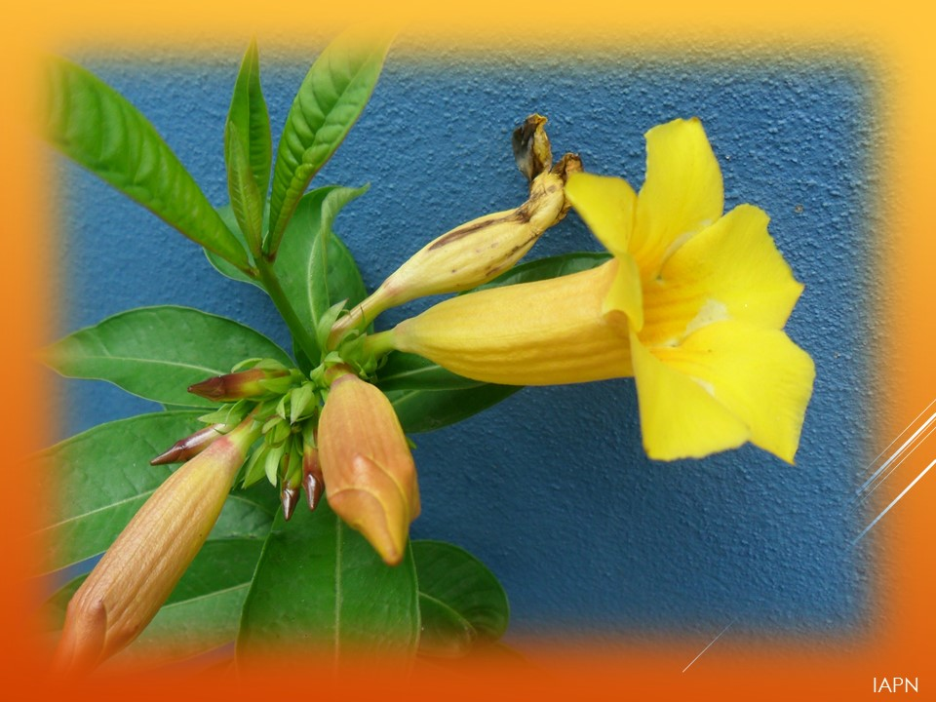
Dizem que esta beleza se chama salamandra
Enfeitam os muros com muita graça
Suas flores amarelas atraem prosperidade

Slide 10
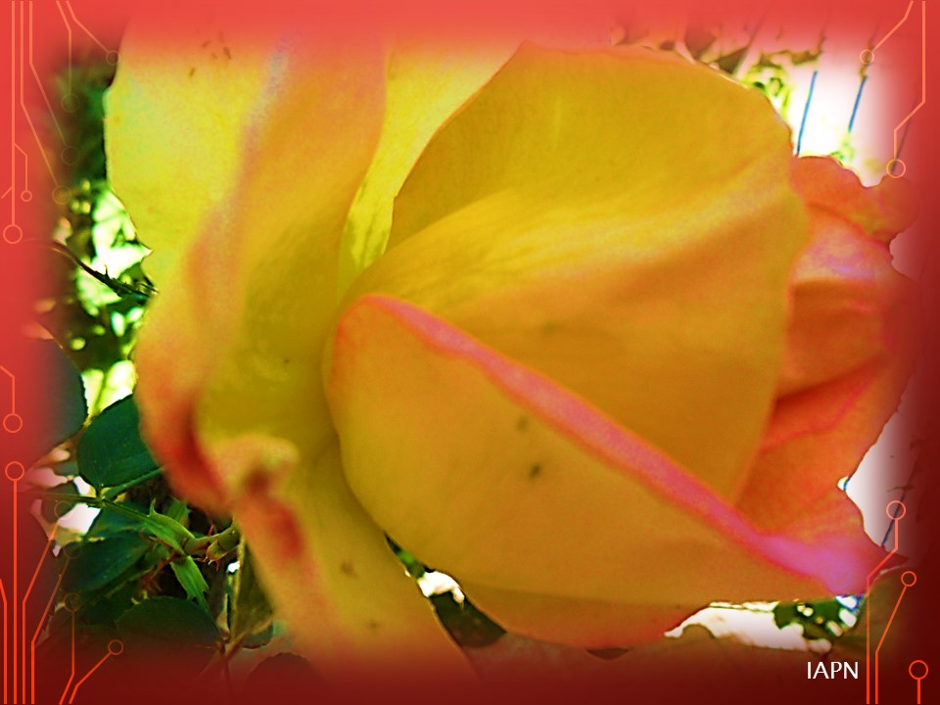
As rosas são tão belas e coloridas
Despertam carinho com seu perfume
Do meu jardim as minhas preferidas

Slide 11
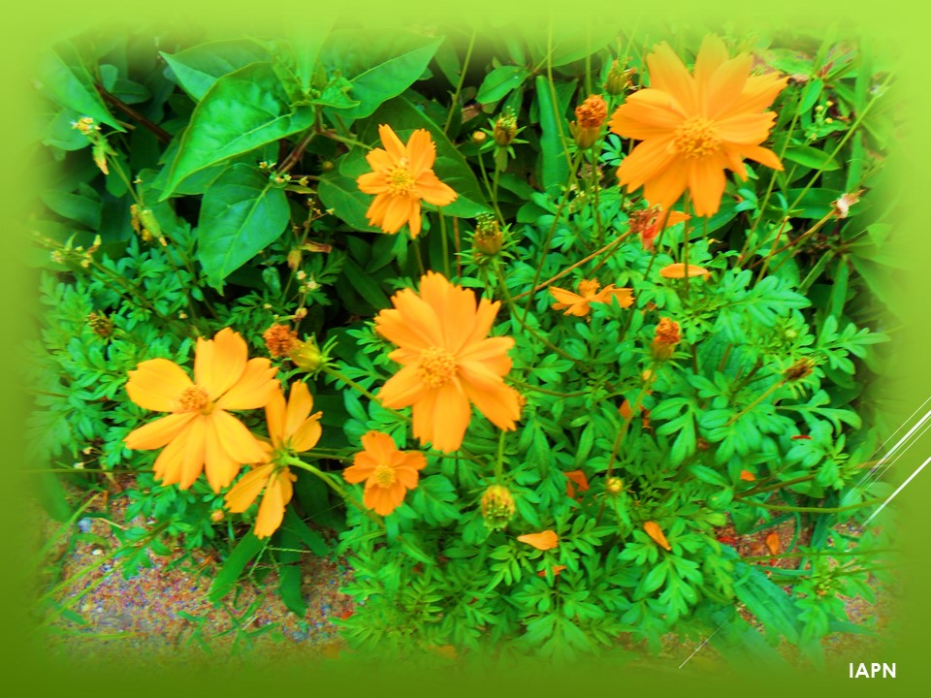
As flores do campo tão mimosas
Nos encantam de emoção a alma
Vivem espalhadas e são tão formosas

Slide 12
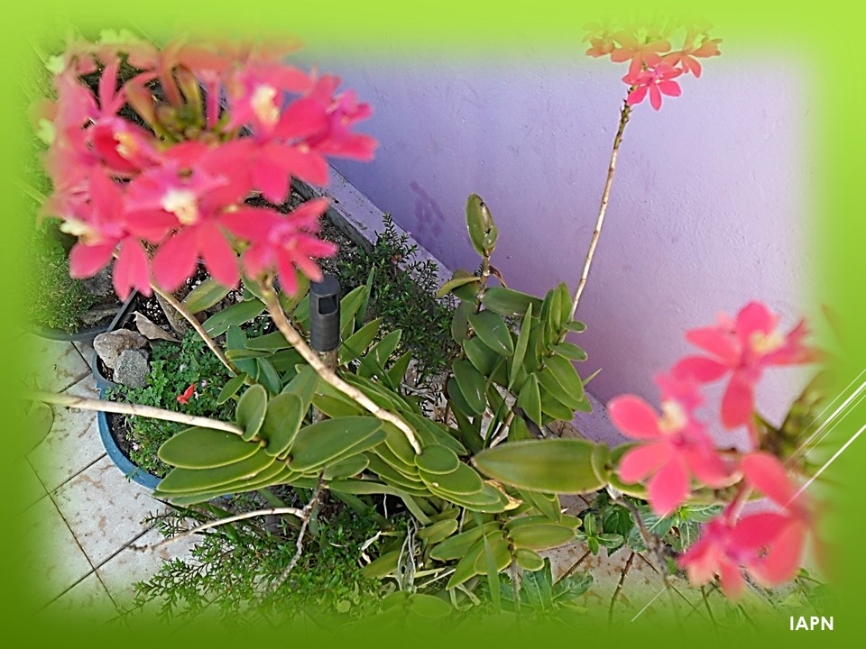
Existem orquídeas que vivem na terra
Fazendo graça pela delicadeza
Atraem olhares e gostam da serra

Slide 13
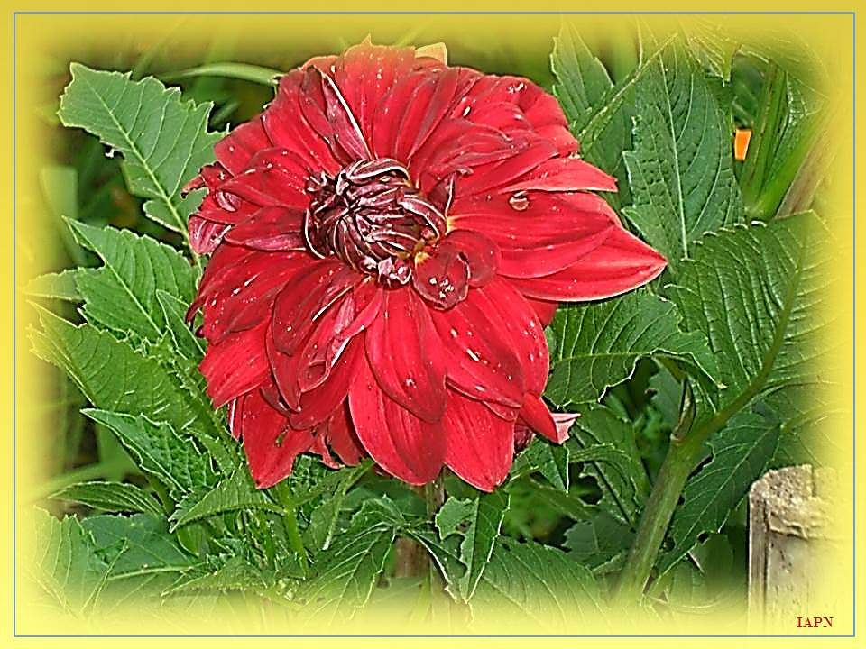
As dálias encantam aonde brotam
São tão diversas e coloridas
Um canteiro de dálias nos encantam

Slide 14
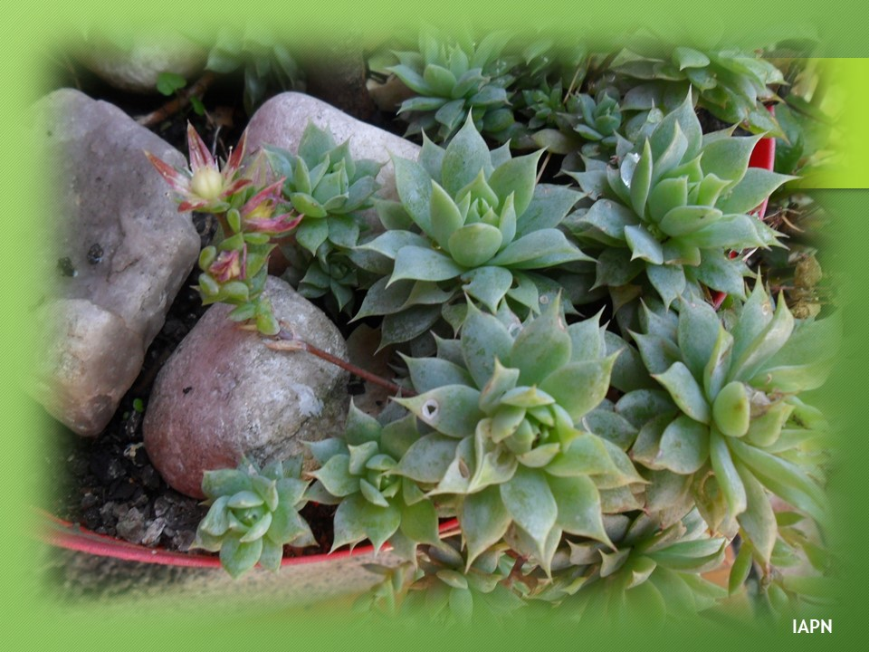
Também os cactos têm o seu charme
Dão graça e beleza ao ambiente
São variados e fáceis de cultivar

Slide 15
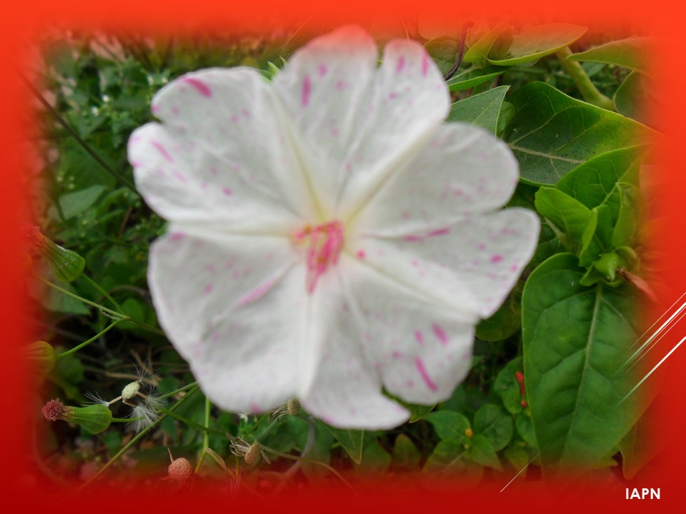
Nossa que maravilha é a maravilha
Tão pequenas mas tão majestosas
Que aonde nasce sua cor já brilha

Slide 16
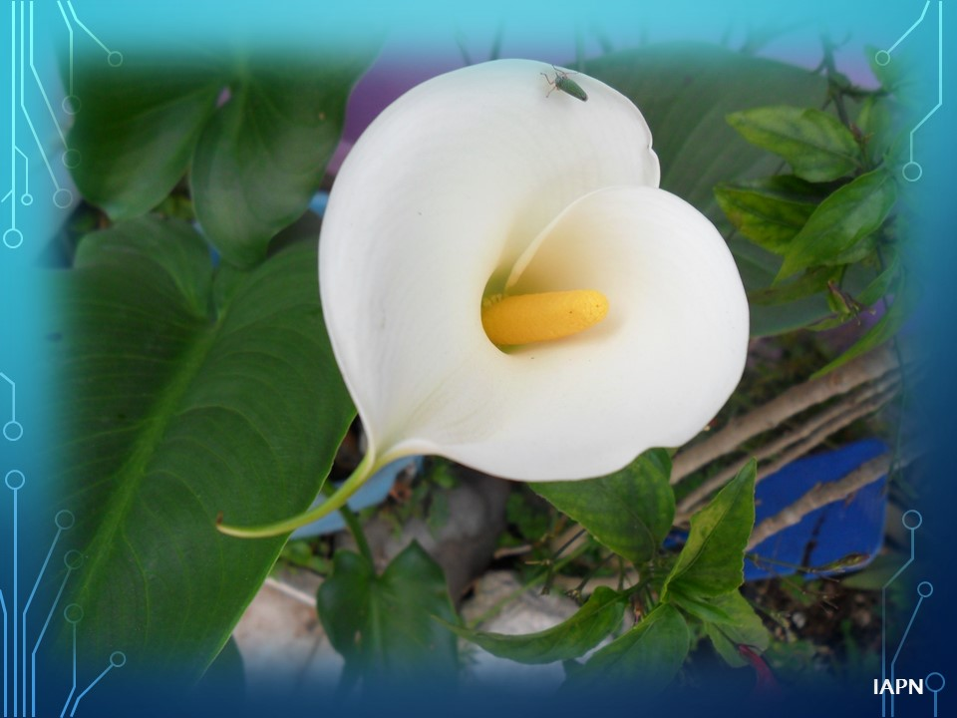
As flores encantam e me acalmam
Se estou triste dou no jardim uma passada
Converso com elas de alma para alma

Slide 17

Que não aprecia um belo ramalhete
Mas prefiro as flores vivas no jardim
Elas duram mais e atraem os VISITANTES

Slide 18

Parando aqui mais uma vez ofereço rosas
Que levem perfume nas pétalas belas
Aveludadas , coloridas e tão cheirosas

Slide 19
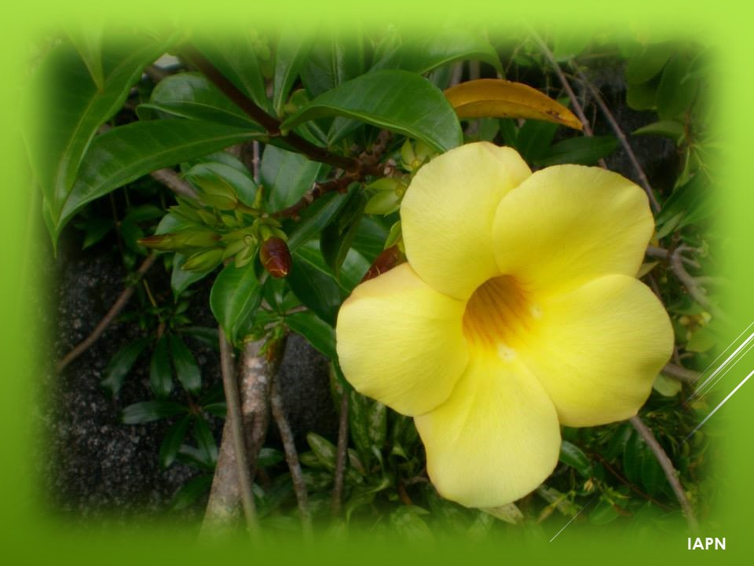
E assim termino meu desfile contente
É o segundo e ainda faltam mais um
Vou andar e procurar mais ALEGREMENTE

Slide 20
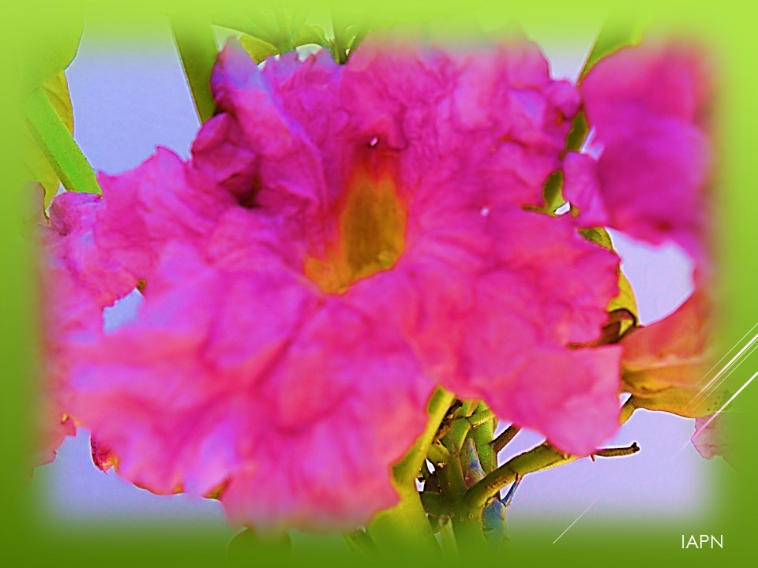
MAIS UMA BELEZA EXUBERANTE
FLOR DE IPÊ O SÍMBOLO DO BRASIL
ESTE É ROSA, MAS TEM BRANCO
AMARELO, MESTIÇOS, MESCLADOS

Slide 21
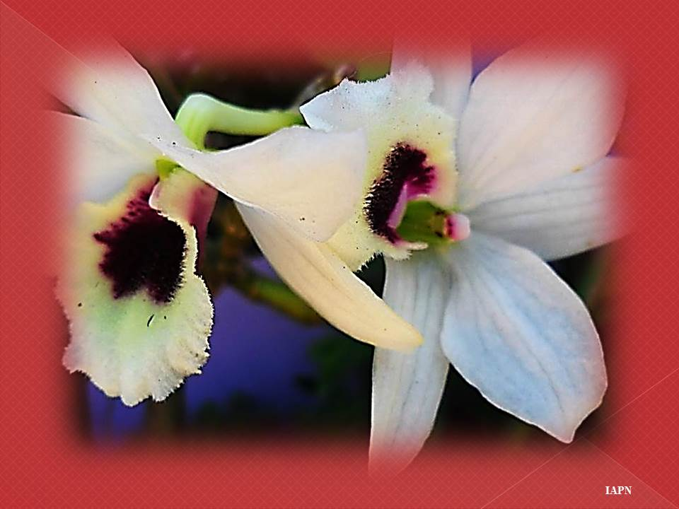
Créditos
Poema e formatação
Norma Aparecida Silveira de Moraes
Imagem Arquivo Pessoal de Norma
Música
Data/ 18/01/2015
Divulgação
www.normasilveiramoraes.
recantodasletras.com.br
www.sergrasan.com./
normasilveiramoraesslides

